Slide 1

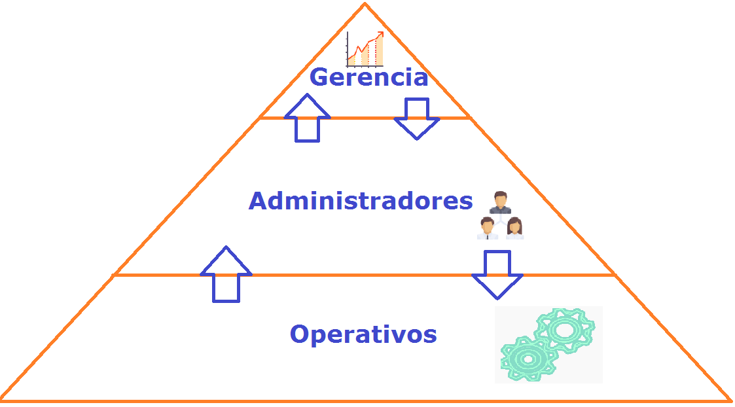
POR QUÉ EL ACEF?

Slide 2
ADMINISTRADOR
ORGANIZAR
PLANIFICAR
CONTROLAR

Slide 3
ACEF
ESCALABLE
MODULAR
la escalabilidad es la propiedad deseable de un sistema, una red o un proceso, que indica su habilidad para reaccionar y adaptarse sin perder calidad, o bien manejar el crecimiento continuo de trabajo de manera fluida, o bien para estar preparado para hacerse más grande sin perder calidad en los servicios ofrecidos.
INTUITIVO
CONFIABLE

Slide 4
ACEF OFRECE
Flexibilidad: es maleable y ofrece gran cantidad de opciones para la administración y evaluación de los datos. Específico: El sistema es capaz de adecuarse a cada situación y sector de la empresa. Actualizable: El sistema no sólo afronta los cambios en los negocios surgidos desde las demandas del mercado, sino también ofrece la posibilidad de cambios a medida que el personal se capacite. Poderoso: Brinda las herramientas adecuadas para realizar evaluaciones analíticas de las oportunidades y resultados posibles de las mismas en la práctica de futuros negocios. Tengamos en cuenta que el rol del ACEF no es tomar las decisiones, sino colaborar en el proceso, siendo de gran ayuda para todo lo referente a la gestión empresarial.

Slide 5
Herramienta
Conjunto de instrumentos que se utilizan para desempeñar un oficio o un trabajo determinado.
Recurso
Ayuda o medio del que una persona se sirve para conseguir un fin o satisfacer una necesidad.

